Slide 1








K-Digital Training
한국정보교육원
벽돌 깨기 웹게임 개발
TEAM 6조 김김이
김경훈, 이은비, 김규택
[멘토] 김경훈

Slide 2









K-Digital Training
목 차
01
프로젝트 개요
02
프로젝트 팀 구성 및 역할
03
구현&순서도
04
프로젝트 구현결과
05
시연

Slide 3








01
K-Digital Training
프로젝트 개요
1
2
3
4
5
프로젝트 주제 및 선정 배경, 기획의도
프로젝트 내용
배경 기술
프로젝트 구조
기대 효과
물리 엔진을 사용하지
않고 물리 법칙이 적용된
웹 기반 게임 구현
Canvas API를 사용하여
게임 내 Objects를
JQuery 및 JS로 구현,
레이아웃 및 상호작용을
Bootstrap을 포함한
HTML, CSS로 구현
개발 도구
-VSCode
개발 언어 & 프레임워크
-HTML5, CSS3, Javascript
-Bootstrap
-JQuery
프론트 엔드
-HTML, CSS, JS
테스트 환경
-live server
간단한 웹페이지 구현으로 개인별 기술 스택 점검
및 협업 능력 향상

Slide 4






02
K-Digital Training
프로젝트 팀 구성 및 역할
6조 김김이
훈련생 | 역할 | 담당 업무
김경훈 | 팀장
이은비 | 팀원
김규택 | 팀원
김경훈(강사) | 멘토
게임 설계
오브젝트 동적 로직 구현
UI 및 오브젝트 디자인
상호작용 이벤트 로직 구현
공의 움직임을 벡터로 물리법칙 구현
충돌 이벤트 구현
주제 선정 피드백, 프로젝트 질의응답

Slide 5
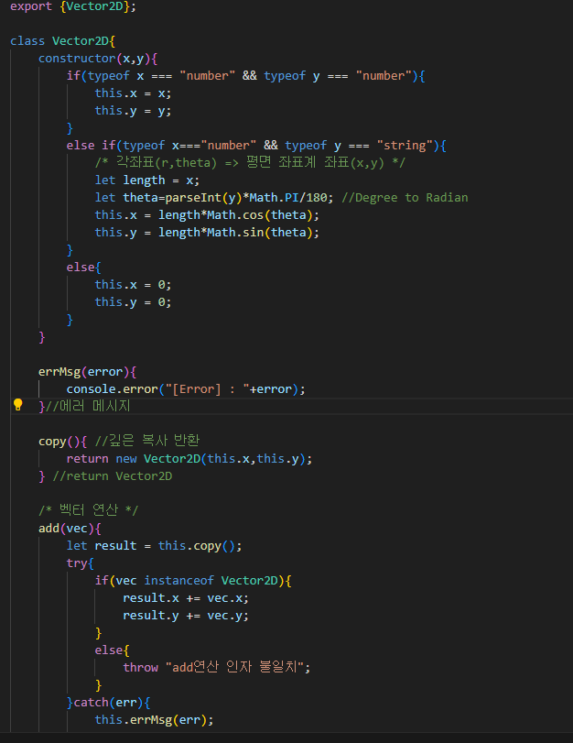
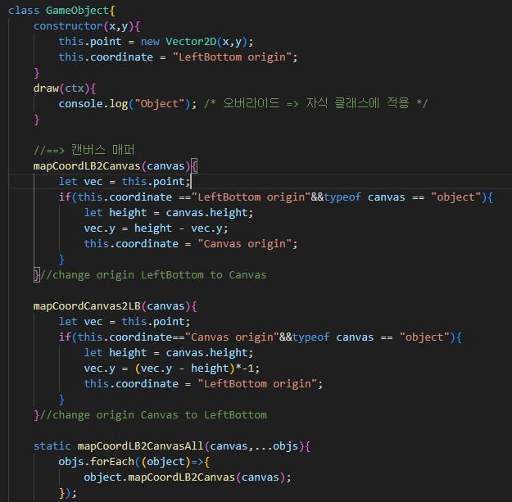
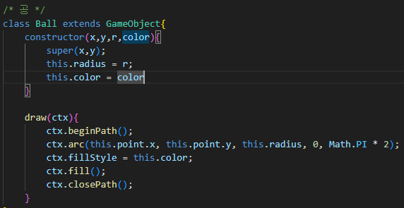
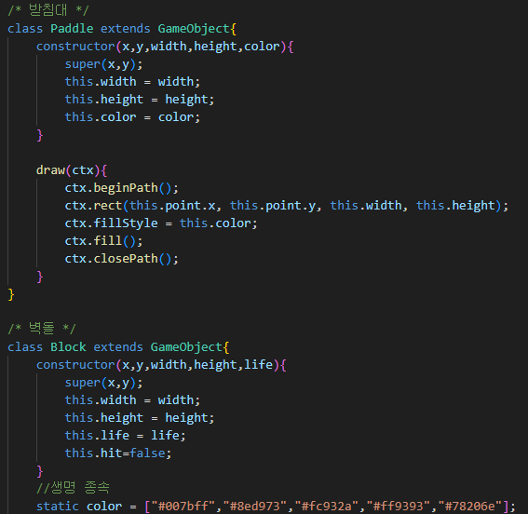
03
K-Digital Training
구현(벡터연산과 오브젝트의 클래스화)
오브젝트들의 클래스화
Vector 연산으로 직접 공의 움직임과 충돌을 구현하여 물리법칙을 적용시킴

Slide 6
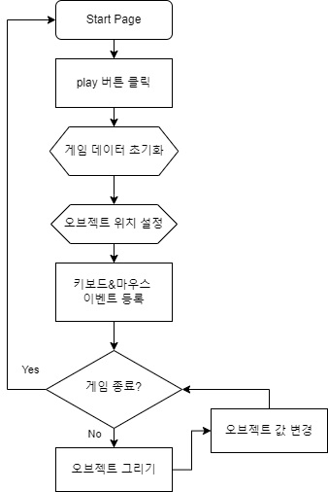
03
K-Digital Training
순서도(동작 과정 요약)

Slide 7
03
K-Digital Training
순서도(시나리오)
공 위치 초기화 아이템 습득
공 위치 초기화
점수 및 순위 출력
생명력 회복
아이템 습득
생명력 +1
시작
공이
받침대 밑 벽에 충돌
게임종료
스테이지
생명력 -1
공이
벽돌에
충돌
벽돌의
생명력이
0 인가?
5스테이지?
벽돌 생명력 -1
벽돌 깨짐
생명력이 0인가
스테이지++

Slide 8
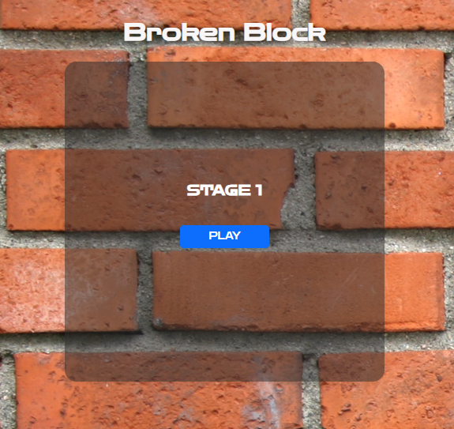
04
K-Digital Training
프로젝트 결과화면(시작화면)
스테이지 시작 씬

Slide 9
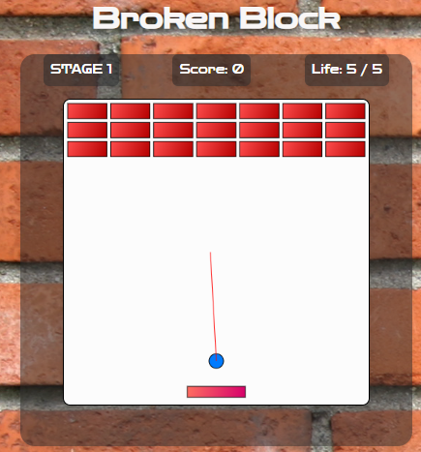
04
K-Digital Training
프로젝트 결과화면(게임화면)
기본 생명력 5
총 5개의 스테이지
충돌 횟수와 생명력에 따라 획득 점수가 다름
벽돌을 모두 부시면 다음스테이지로 이동
방향키로 좌 우 움직임만 가능
첫 시작 시 마우스 클릭으로 공을 날릴 방향을 정할 수 있음

Slide 10
04
K-Digital Training
프로젝트 결과화면(벽돌의 생명력)
1 스테이지
2 스테이지
3 스테이지
4 스테이지
5 스테이지
벽돌의 생명력 = 스테이지 번호
공이 벽돌의 생명력 만큼 충돌해야 파괴됨.

Slide 11
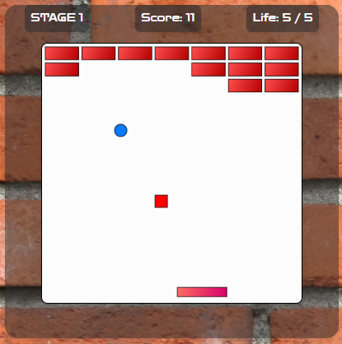
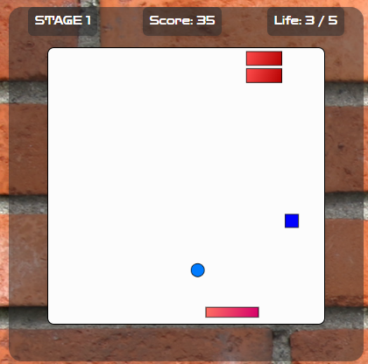
04
K-Digital Training
프로젝트 결과화면(아이템)
파란색: 받침대로 아이템과 충돌발생시 공의 위치를 초기상태로 되돌림
빨간색: 받침대로 아이템과 충돌발생시 Life를 1 회복
벽돌이 파괴될 때 일정확률로 랜덤의 아이템을 습득할 수 있음

Slide 12
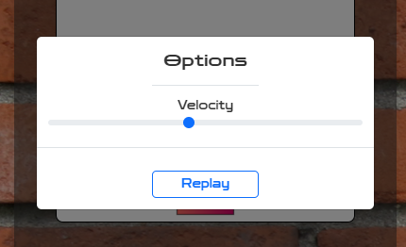
04
K-Digital Training
프로젝트 결과화면(옵션 모달)
-ESC 입력시 모달창 이벤트
공의 속도 조절
재시작 기능

Slide 13
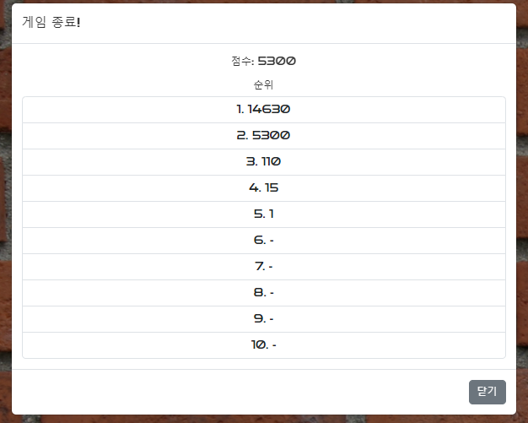
04
K-Digital Training
프로젝트 결과화면(종료 모달)
-생명력이 0이 되거나 5스테이지에서 모든 블록을
부셨을때 출력
-최종 점수와 내림차순으로 순위를 출력시켜 보여준다.

Slide 14

게임 시연

Slide 15
Thank you!

